Slide 1
Письмо строчной и заглавной букв «Чч», слов с буквой «ч» и сочетаниями «ча-чу» презентация по русскому языку 1 класс
Учитель начальных классов
ГБОУ СОШ № 117
Выборгского района
Бочарова Наталья Алексеевна
Санкт-Петербург
1 класс

Slide 2
Отгадай загадку:
Многим долго неизвестный,
Стал он каждому дружком.
Всем по сказке интересной
Мальчик-луковка знаком.
Очень просто, хоть и длинно,
Он зовётся ...

Slide 3
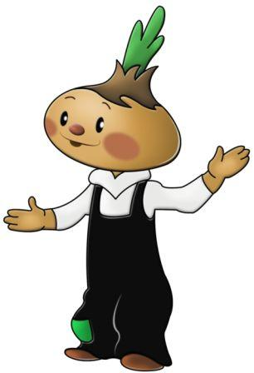
Чиполлино

Slide 4
«- Чиполлино, - сказал на прощание отец, - теперь ты уже большой и можешь сам о себе подумать. Отправляйся странствовать по белу свету, поучись уму-разуму.
- Как же мне учиться? Книжек у меня нет, да и купить их не на что.
- Не беда, жизнь научит.
Попрощавшись с дядей, матерью и братьями, Чиполлино завязал свои вещи в узелок и пошёл куда глаза глядят, и, должно быть, выбрал верный путь.»

Slide 5
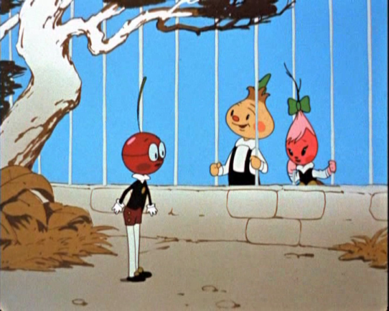
кто выполнит все задания Чиполлино без ошибок, тот станет его другом, как Вишенка и Редиска.

Slide 6
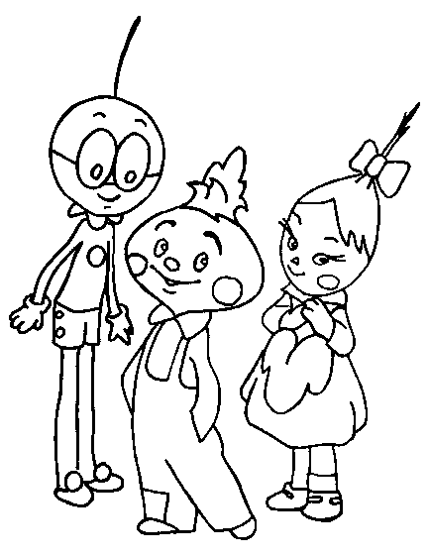
вы получите на память об этом уроке портрет Чиполлино и его друзей, который можно будет раскрасить на уроке изобразительного искусства

Slide 7
Отгадай букву
Все друзья мои решили:
Эту букву пишут, как четыре.
Только с цифрами, друзья,
Буквы путать нам нельзя.

Slide 8
Большая буква
Букве поручено важное дело,
Ставится в слове
Не зря и не просто
Буква такого высокого роста.
Ставится буква в предложении в начале,
Чтобы начало все замечали.
Имя, фамилия пишутся с нею,
Чтобы заметней им быть и виднее.
Буква большая – совсем не пустяк;
В букве большой уважения знак!

Slide 9
Отгадай загадку
Кто шагает с сумкой книг
Утром в школу?...

Slide 10
ФИЗКУЛЬТМИНУТКА
Стали мы учениками,
Соблюдаем режим сами.
Утром мы, когда проснулись,
Улыбнулись, потянулись.
Для здоровья, настроенья
Делаем мы упражненья:
Руки вверх и руки вниз,
На носочки поднялись.
То присели, то нагнулись
И, опять же, улыбнулись.
А потом мы умывались,
Аккуратно одевались,
Завтракали, не торопясь,
В школу, к знаниям стремясь.

Slide 11
Молодцы!!!

